Slide 1

Warum nicht reden?
Über Tabus, Hemmschwellen und den Zugang zu Männern
Manfred König
Dipl. Lebens- und Sozialberater
Dipl. Shiatsu Praktiker
Trainer / Supervisor

Slide 2
Was bedeutet „TABU“?
„Die Tabuverbote entbehren jeder Begründung,
sie sind unbekannter Herkunft; für uns unverständlich,
erscheinen sie jenen selbstverständlich,
die unter ihrer Herrschaft leben.“
- Sigmund Freud in seinem Buch „Totem und Tabu“ -
Manfred König
Lebens- und Sozialberatung I Supervision I Seminare I Shiatsu

Slide 3
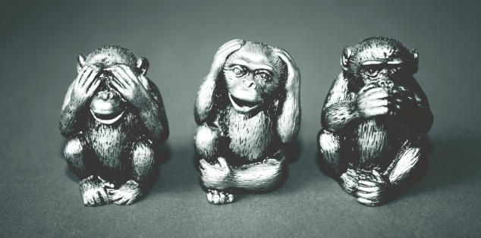
Was bedeutet „TABU“?
Tabus sind völlig irrational!
→ Sie werden nicht rational, sondern emotional gebildet
→ Beim genauen Betrachten völlig unverständlich und nutzlos
→ Sie sind so tief in uns verankert, dass es uns nicht einmal bewusst ist!
Wenn sie nicht hinterfragt werden, wirken sie trotzdem!
→ Sie bestimmen unbewusst, was wir sagen, wie wir handeln und sogar,
was wir denken oder fühlen „dürfen“ und was nicht.
Manfred König
Lebens- und Sozialberatung I Supervision I Seminare I Shiatsu

Slide 4
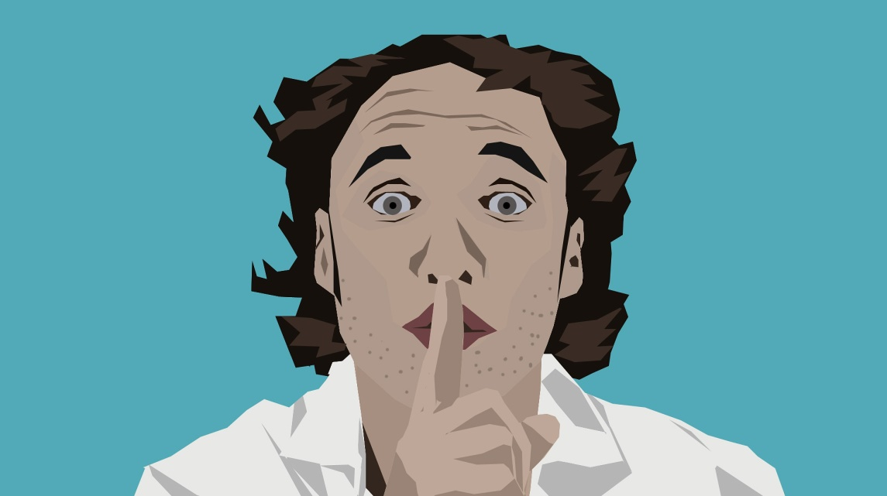
Einige Tabus
Probleme in der Familie
finanzielle Verhältnisse
Sexualität
Spiritualität
Sterben und Tod
Krankheit
vor allem psychische Erkrankungen
Manfred König
Lebens- und Sozialberatung I Supervision I Seminare I Shiatsu

Slide 5
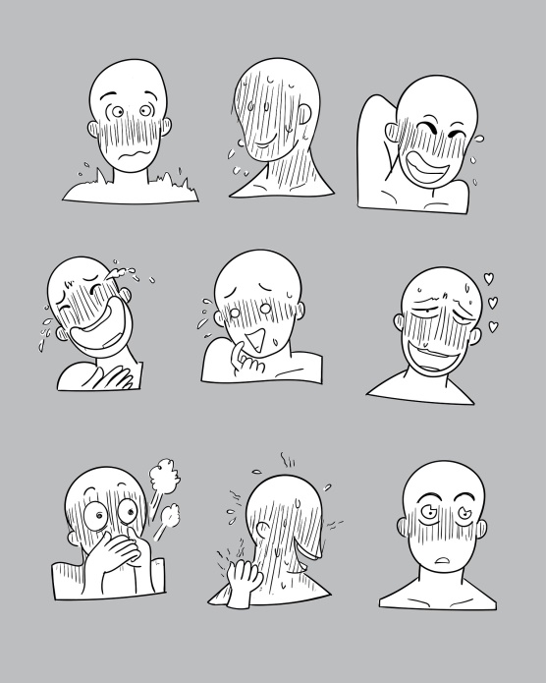
Wie und wann entstehen Tabus?
Vor allem in den ersten Jahren unserer Kindheit
werden Tabus aus den Reaktionen der Bezugspersonen abgeleitet.
„Darüber spricht man nicht“
Wir erstellen sie nicht rational,
sondern auf Grundlage unseres Erlebens und
den damit verbundenen Gefühlen!
Sie basieren auf den Grundbedürfnissen
- Bedürfnis nach Unlustvermeidung
- Bedürfnis nach Kontrolle
- Bedürfnis nach Zugehörigkeit
Manfred König
Lebens- und Sozialberatung I Supervision I Seminare I Shiatsu

Slide 6

Gefühle des Tabus
SCHAM
Angst
Unbehagen
Hilflosigkeit
Manfred König
Lebens- und Sozialberatung I Supervision I Seminare I Shiatsu

Slide 7

Und wie entsteht das Bild von „Männlichkeit“?
Manfred König
Lebens- und Sozialberatung I Supervision I Seminare I Shiatsu

Slide 8

Und wie entsteht das Bild von „Männlichkeit“?
„Reiß dich gefälligst zusammen“
„Männer weinen nicht“
„Ein Indianer kennt keinen Schmerz“
„Stell dich nicht so an“
„Jammer nicht so“
„Halte durch!“
„Was dich nicht umbringt, macht dich nur härter!“
Manfred König
Lebens- und Sozialberatung I Supervision I Seminare I Shiatsu

Slide 9

Und wie entsteht das Bild von „Männlichkeit“?
„Ich darf keine Gefühle zeigen!“
„Ich muss alles im Griff haben!“
„Ich darf Schmerzen nicht zeigen!“
„Ich darf keine Schwäche zeigen!“
„Ein Mann muss sich durchsetzen
und Probleme alleine bewältigen!“
„Hilfe suchen ist Schwäche!“
„Ich bin nur etwas wert, wenn ich leiste!“
Manfred König
Lebens- und Sozialberatung I Supervision I Seminare I Shiatsu

Slide 10
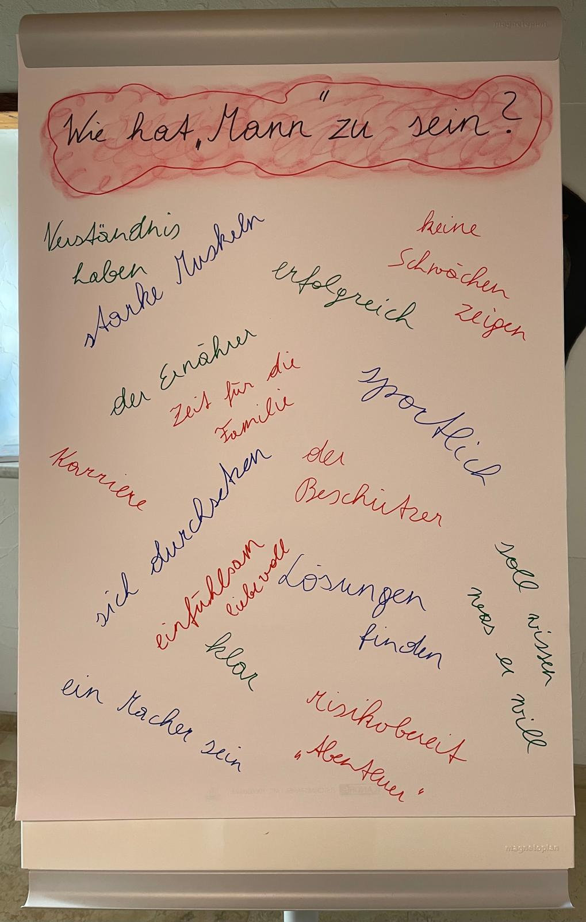
Wie hat „MAN(N)“ zu sein?
erfolgreich
sportlich
sich durchsetzen können
Lösungen finden
der Ernährer & Beschützer
keine Schwächen
Karriere
Zeit für die Familie
Verständnis haben
einfühlsam
liebevoll
Manfred König
Lebens- und Sozialberatung I Supervision I Seminare I Shiatsu

Slide 11

Wie hat „MAN(N)“ zu sein?
Herb Goldberg bringt es in
den „sieben maskulinen Imperativen“ auf den Punkt:
„Je weniger Schlaf ich benötige,
je mehr Schmerzen ich ertragen kann,
je mehr Alkohol ich vertrage,
je weniger ich mich darum kümmere, was ich esse,
je weniger ich jemanden um Hilfe bitte und von jemanden abhängig bin,
je mehr ich meine Gefühle kontrolliere und unterdrücke,
je weniger ich auf meinen Körper achte,
desto männlicher bin ich.“
Manfred König
Lebens- und Sozialberatung I Supervision I Seminare I Shiatsu

Slide 12
Was hindert uns über Tabus zu sprechen?
SCHAM
Angst
Unbehagen
Hilflosigkeit
Manfred König
Lebens- und Sozialberatung I Supervision I Seminare I Shiatsu

Slide 13
Was hindert uns über Tabus zu sprechen?
SCHAM
Verletzlichkeit
Angst
Unbehagen
= angreifbar
Hilflosigkeit
Manfred König
Lebens- und Sozialberatung I Supervision I Seminare I Shiatsu

Slide 14
Vermeidungsstrategien
Ablenken
Thema sofort wechseln, Witze machen, übertrieben entspannt wirken
Verharmlosen
„Ist doch nicht so schlimm.“ „Alle haben Stress.“
Schuldverschiebung
Schuld bei anderen oder äußeren Umständen suchen.
Verteidigungsmodus
„Burnout gibt es nicht.“ „Es erwischt nur die Schwachen.“
Generalisieren
„Immer / Nie“ –Denken, als ob die Situation dauerhaft ist.
Manfred König
Lebens- und Sozialberatung I Supervision I Seminare I Shiatsu

Slide 15
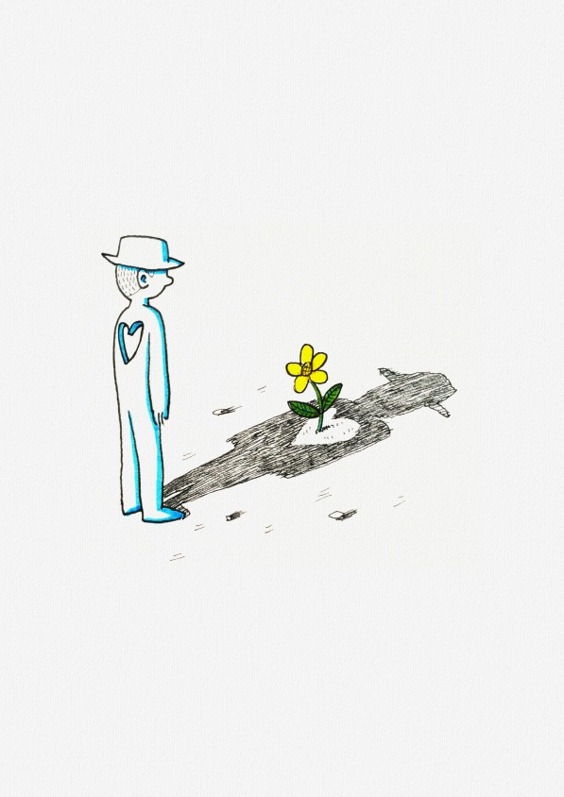
Ausweg aus dem Tabu
Der einzige Ausweg aus einem Tabu ist die Offenheit.
Ein Tabu lebt davon, dass es totgeschwiegen, ignoriert und aus der Aufmerksamkeit verbannt wird.
Wenn wir jedoch beginnen, über Tabus zu sprechen,
dann werden ein paar Dinge klar:
Die Scham reduziert sich!
Wer mutig über seine eigene Geschichte erzählt,
ermutigt andere, sich ebenfalls zu öffnen.
Niemand ist alleine mit seiner Geschichte!
Der kollektive Handlungsbedarf wird deutlich.
Manfred König
Lebens- und Sozialberatung I Supervision I Seminare I Shiatsu

Slide 16
Zugang zu Männern
Privatpersonen
Berufliche Veranstaltungen
Im direkten und persönlichen Gespräch
Angebote von Infoabenden, Interaktionstag, Workshop und Seminare
Bedarf wird nicht erkannt
Konfrontation mit unangenehmen Gefühlen
Angst vor Veränderung
Zeit- und Geldaufwand
In Unternehmen
Meist freiwillig, manchmal auch Pflicht
Zeit ist Arbeitszeit
Seminarkosten werden von Firma getragen
Mehr Männer können erreicht werden
Möglichkeit einer offenen Diskussion
Risiko Ablehnung
Manfred König
Lebens- und Sozialberatung I Supervision I Seminare I Shiatsu

Slide 17
Zugang zu Männern
Männer brauchen meist Zahlen, Daten und Fakten
Jeder 10. Krankenstandstag ist auf eine psychische Erkrankung zurückzuführen
Die häufigste Ursache für eine Frühpensionierung sind psychische Erkrankungen
80% der Suizide werden in Österreich von Männern verübt
Manfred König
Lebens- und Sozialberatung I Supervision I Seminare I Shiatsu

Slide 18
Zugang zu Männern
Den Männern klar machen:
Es handelt sich um Prävention!!!
Es geht um ihre Gesundheit und das allgemeine Wohlbefinden
Man(n) lernt Sich selbst und andere besser verstehen
Erlernen neuer Fähigkeiten (Selbstregulation)
Höhere Lebensqualität
Manfred König
Lebens- und Sozialberatung I Supervision I Seminare I Shiatsu

Slide 19

Zugang zu Männern
Manfred König
Lebens- und Sozialberatung I Supervision I Seminare I Shiatsu

Slide 20
Zugang zu Männern
LFI & Lebensqualität Bauernhof
Online Schulungen
Landwirtschaftsschulen
Bezirks- Bauernkammertage
Anreize durch die SVS
Manfred König
Lebens- und Sozialberatung I Supervision I Seminare I Shiatsu

Slide 21

Was hindert uns über Tabus zu sprechen?
„Wer ein Tabu übertreten hat,
der ist dadurch selbst tabu geworden …“
– Sigmund Freud –
Manfred König
Lebens- und Sozialberatung I Supervision I Seminare I Shiatsu

Slide 22
Was bedeutet „TABU“?
„Im Kern deutet Tabu auf etwas Unaussprechliches hin –
etwas, das aus instinktiven, vorrationalen Haltungen
des Ekels oder auch der Ehrfurcht hervorgeht.“
- Raphael M. Bonelli in seinem Buch „Tabu: Was wir nicht denken dürfen und warum.“
Manfred König
Lebens- und Sozialberatung I Supervision I Seminare I Shiatsu

